Slide 1


软件工程综合性课程设计汇报
电商后台管理系统设计与实现
项目组成员： | 学号 | 姓名 | 班级
 | 2004107024 | 王耀武 | 计科5班
 | 2008113028 | 张仪豪 | 计科5班
 | 2004112059 | 周新杰 | 计科5班
指导教师： | 刘倩、尹飞
二〇二二 年 12 月
Notes:
1

Slide 2
汇报提纲
一、课程设计目的与意义
二、课程设计内容与环境
三、项目实施过程
四、项目分工与完成情况
五、课程设计总结及收获

Slide 3
一、课程设计目的与意义
软件工程综合性课程设计作为独立的教学环节，是软件工程专业集中实践性环节系列之一，是学习完《软件工程概论》和《数据库系统原理》课程后的一次全面的综合性设计。实践教学以培养学生的软件工程能力和素质为核心，按照“案例导向、项目驱动”的设计思想，以项目开发带动软件工程理论学习，又以软件工程理论来指导软件开发实践。软件工程综合性课程设计是训练学生软件开发能力，结合课程的教学内容进行，其目的是通过应用软件项目开发，使学生领会软件工程的基本思想和重要知识点，掌握软件工程的方法、技术和工具，掌握软件开发的技能。
课程引导学生从软件项目策划、需求分析、设计、实现、集成到测试、提交、维护，一步一步地完成软件开发全过程，并对学生的每一步进行评审和方案建议，使不同能力的学生都可以在不同程度上完成软件开发过程，体验软件开发的流程规范。通过应用软件项目开发，使学生领会软件工程的基本思想和重要知识点，掌握软件工程的方法、技术和工具，掌握软件开发的技能，培养创造性的工程设计能力和协同工作能力，提高综合分析和解决问题的能力。

Slide 4
二、课程设计内容与环境
（一）课程设计内容
基于vue(前端)，node.js(后端)商品后台管理系统（项目简介）
项目从实际需求分析出发,利用vue、element-ui、axiox、node.js、express、mysql并用sequelize操作数据库框架设计与实现一款商品管理系统程序。用户管理包括姓名、电话、邮箱、角色。订单管理包括订单编号、订单价格、是否发货等。
基于vue的商品管理系统（项目简介）
随着电子信息行业的不断发展，网络通信以及信息技术在人类生活中的普及，利用计算机技术、网络通信技术和Internet实现商务活动的国际化、信息化，已成为各国商务发展的一大趋势, 传统模式的购物已经逐渐被方便快捷的网络购物所取代。本文将实现的是对用户以及商品的管理以及权限分配问题 ，此系统的主要目的是将用户管理和商品管理放在一起进行，同时能动态的对不同角色进行权限的分配，可以使管理变得更加方便快捷。

Slide 5
二、课程设计内容与环境
（二）课程设计环境
一台win10电脑
Vscode编译器
Mysql数据库
Navicate数据库可视化工具
Node.js安装各种依赖
电脑环境变量设置

Slide 6
三、项目实施过程
（一）项目计划
（二）需求分析
（三）系统设计
（四）系统实现

Slide 7
（一）项目计划
时间安排 |  | 内容进度
12月5-6日 | 08:00-10:00 16:10-17:30 | 概述 项目启动阶段 项目计划阶段 需求分析阶段 系统设计阶段
12月7-8日 | 08:00-11:30 14:30-17:30 | 编码实现与测试阶段 编码实现与测试阶段：创建工程 编码实现与测试阶段：数据结构、数据库设计
12月9日-12月10日 | 08:00-11:30 14:30-17:30 | 编码实现与测试阶段：界面设计 2. 编码实现与测试阶段：文件读取与解析 3. 编码实现与测试阶段：数据库增删改查、后端与数据库连接
12月11日-12月12日 | 08:00-11:30 14:30-17:30 | 1. 编码实现与测试阶段：界面优化、系统测试、前后端连接 2. 编码实现与测试阶段：工程打包 3. 验收和关闭阶段：文档整理
12月13-14日 | 08:00-11:30 14:30-17:30 | 1. 项目汇报准备：文档完善、PPT制作 2. 项目总结与汇报 3. 资料提交

Slide 8
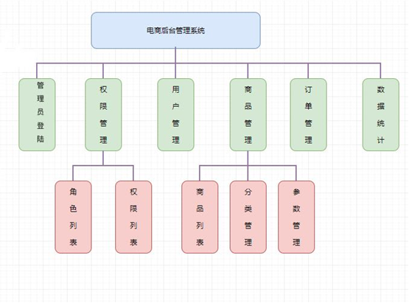
（二）需求分析
管理员可以登录系统来对用户进行权限的管理，同时也可以对商品进行统筹规划，能够实现对商品数据与用户来源地的查询与统计。

Slide 9
（三）系统设计
这是一种用于电商后台管理的系统，它可以用来管理用户角色的权限，可以对其进行角色的授权与收回，也可以查看用户的信息，同时可以对商品进行一定的管理操作，可以对商品进行分类与查验，同时对客户的订单进行验收与管理，最后可以统计此次网购用户的来源。

Slide 10
（四）系统实现
2.3.1所需求的各种语言的环境搭建
2.3.2前端vue脚手架创建
管理员命令提示符
安装vue npm install vue
安装 webpack npm install webpack -g
Vue脚手架安装 npm i -g @vue/cli-init
2.3.3 vue项目创建
在创建的文件夹下打开命令提示符
创建项目 vue init webpack （‘项目名称’）
项目启动 vscode 集成终端打开输入命令 npm run （根据及安 装的启动依赖决定例如serve dev ….）

Slide 11
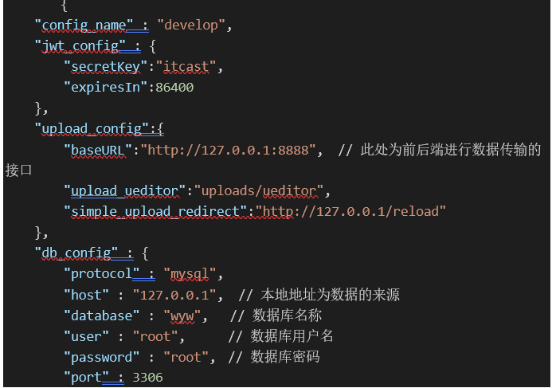
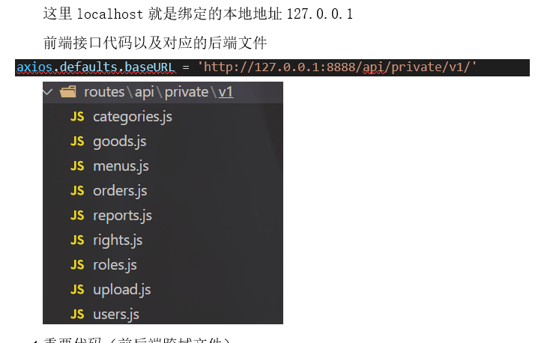

（四）系统实现

Slide 12
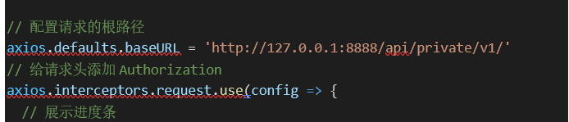
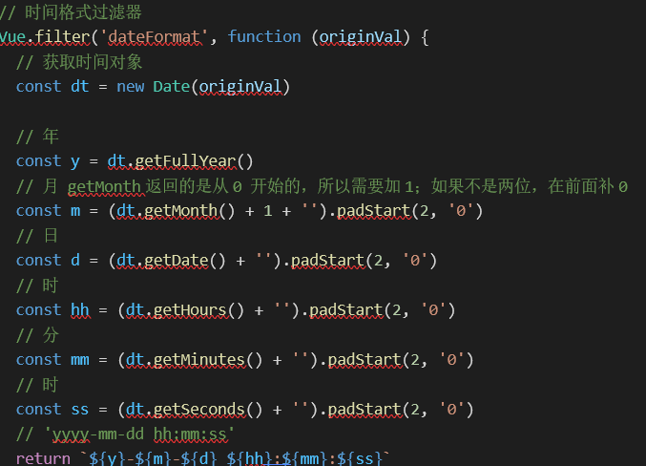
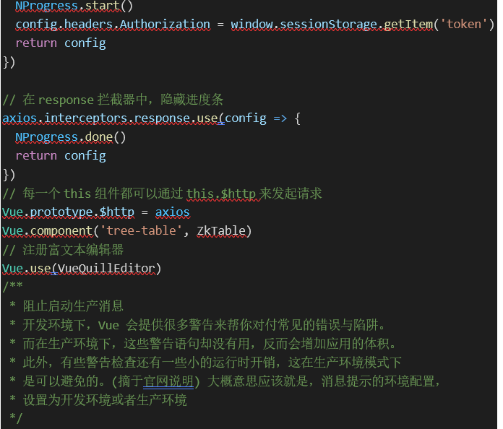
（四）系统实现（前端）
跨域文件

Slide 13
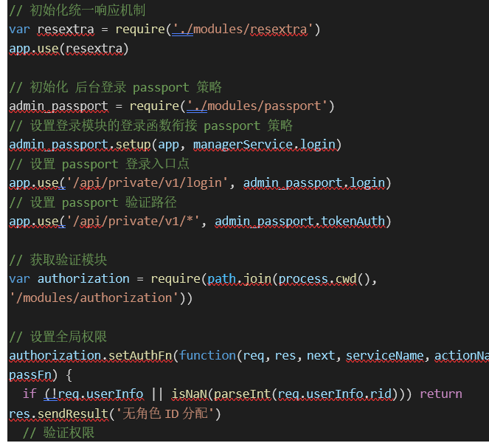
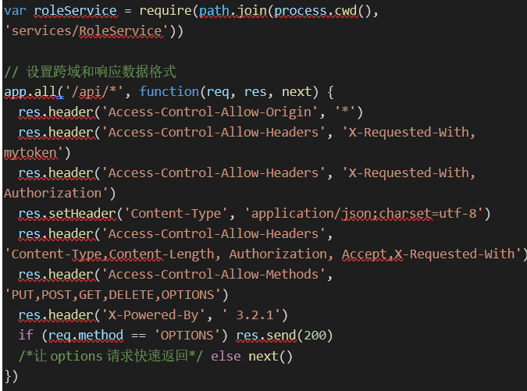
（四）系统实现（后端）
跨域文件

Slide 14
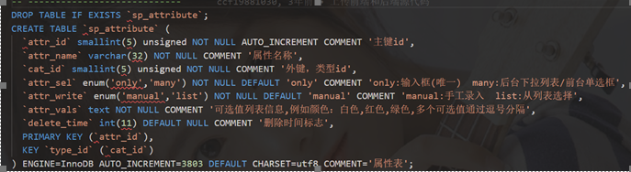
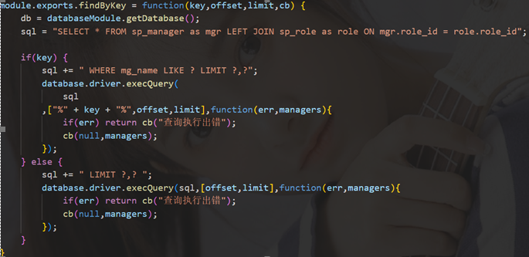
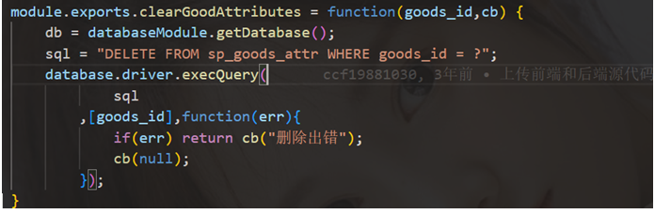
（五）数据库增删改查

Slide 15
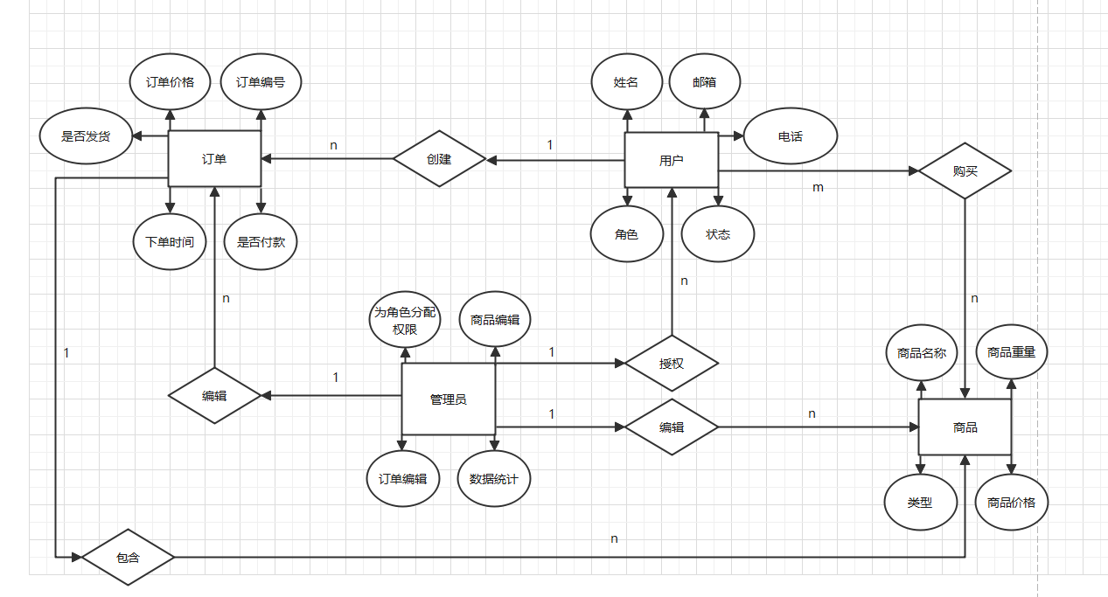
（五）数据库E-R图实现

Slide 16
（五） E-R图转换为关系模式
关系模型：
管理员属性（管理员编号，为角色分配权限，商品编辑，订单编辑，数据统计)
用户属性（姓名，电话，邮箱，角色，状态）
商品属性（商品名称，商品重量，商品价格，类型）
订单属性（订单编号，订单价格，是否发货，是否付款，下单时间）
优化：
管理员属性（管理员编号，为角色分配权限，商品编辑，订单编辑，数据统计)
用户属性（姓名，电话，邮箱，角色，状态，管理员编号）
商品属性（商品名称，商品重量，商品价格，类型，管理员编号，订单编号）
订单属性（订单编号，订单价格，是否发货，是否付款，下单时间，用户姓名，用户电话，管理员编号）
购买（商品名称，用户姓名，用户电话，购买次数）

Slide 17
四、项目分工与完成情况
组号 | 角色 | 姓名 | 学号 | 班级 | 任务分工 | 完成指标 | 完成程度（%） | 个人贡献（%）
1 | 组长 | 王耀武 | 2004107024 | 计科20-5班 | 前端代码实现及前后端数据库连接 | 100 | 100% | 34%
 | 成员 | 周新杰 | 2008113028 | 计科20-5班 | E-R图绘制Word总结与PPT制作 | 100 | 100% | 33%
 | 成员 | 张仪豪 | 2004112059 | 计科20-5班 | E-R图绘制Word总结与PPT制作 | 100 | 100% | 33%

Slide 18
五、课程设计总结及收获
（一）难点问题/关键技术/优势与特色
编程过程中由于对于前后端连接以及数据库连接不是很熟悉，中间数据接口不是很明白，最后通过网上搜索最后解决问题，系统中还存在一个bug角色暂时无法添加。
关键技术：SQL语言
优势与特色：利用前后端技术实现数据的即时传输

Slide 19
五、课程设计总结及收获
（二）团队体会与收获
在实验过程，我们组从最初的可行性分析确定系统的方向；到分工制作需求分析编辑数据流图和数据字典，进一步确定系统的功能与实际需求；再到一起对软件设计对软件的具体实现，数据库的设计与建立，并且将二者进行结合，形成一个较为完整的系统；最后对与其功能及模块的测试，发现了一些实现过程中考虑不够完备的功能以及错误，加以修改，吸取经验与教训。

Slide 20
五、课程设计总结及收获
（三）个人体会与收获
王耀武：本次开发过程对我本人来说还是学到很多东西的，不论是对各种插件和数据库的使用还是对环境的配置都有了很大的提高。之前只是接触了前端开发，觉得自己学的还不错，通过这次课程设计才发现自己真正需要去学习的东西还有很多。同时在课程设计过程中了解了前端、后端以及数据库怎样连接在一起，增强了自己对系统开发的兴趣，总而言之，本次课程设计收获很多。

Slide 21
五、课程设计总结及收获
（三）个人体会与收获
周新杰：整个开发的过程对我来说是一次能力的真正提高的过程：是一次将理论应用于实践的过程：是将以前所学知识充分利用的过程，比如软件工程，数据库等等；是一次真正的实践过程。总体说来，在这次课程设计中，我真正学到了很多有用的东西，是一些在课堂内所学不到的知识，收获很大。深深认识到自己的不足：项目做的太少，经验不足，遇到问题不能及时发现并有效解决，对于可能出现的风险也不能做出正确的预测。

Slide 22
五、课程设计总结及收获
（三）个人体会与收获
张仪豪：在课程设计之初，我们首先对我们所要做的系统进行了编译解读，我们又通过讨论决定出系统的方向；然后分工制作所需要的组件部分，之后我们又决定出系统的功能与实习需求，最后到我们一起对软件设计以及代码的实现，并且对功能及模块进行测试，发现了一定的错误以及在实验过程中未考虑到位的功能方向，并加以修改，吸取经验与教训。

Slide 23
谢谢观看
致 谢

